Slide 1




TOÁN 3
Một phần bảy. Một phần tám.
Một phần chín.

Slide 2

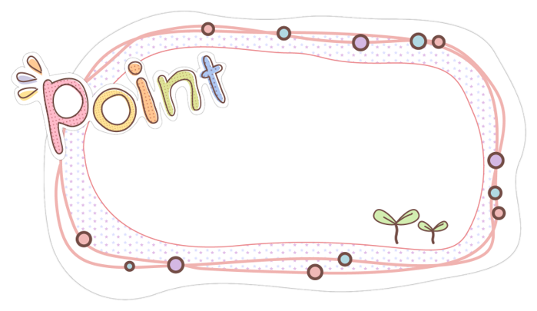

KHỞI ĐỘNG

Slide 3



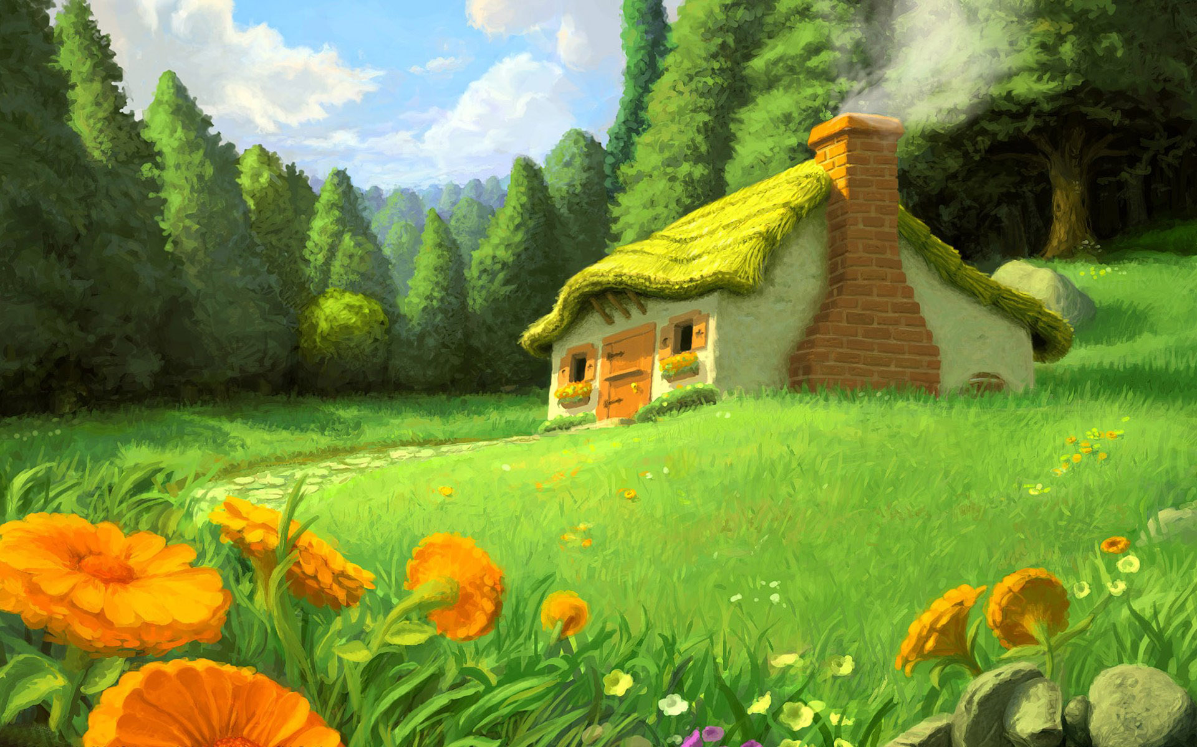


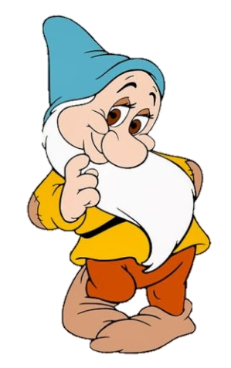
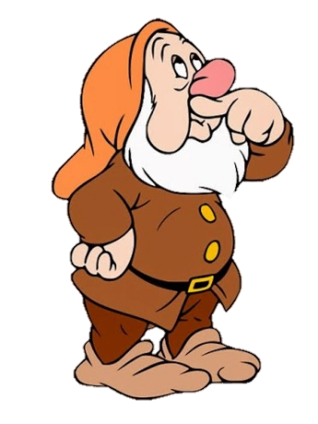


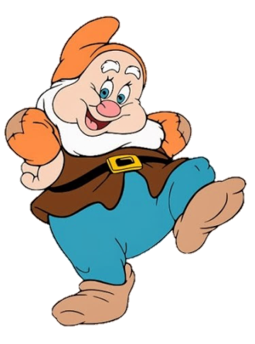
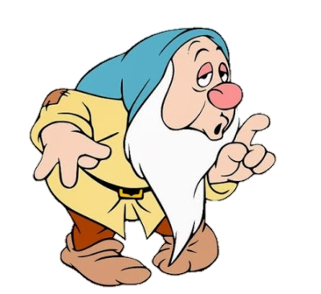

CHƠI TRỐN TÌM
CÙNG BẠCH TUYẾT VÀ 7 CHÚ LÙN

Slide 4

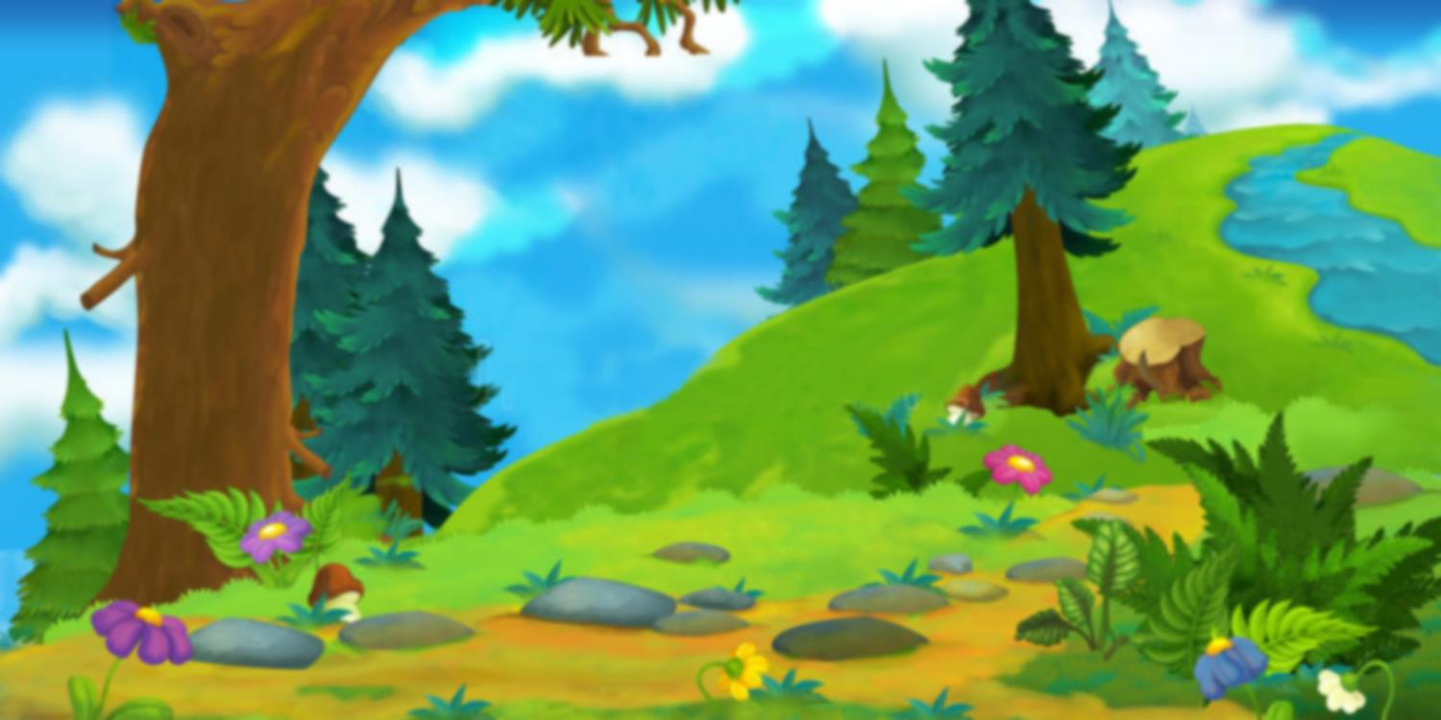

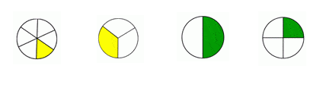


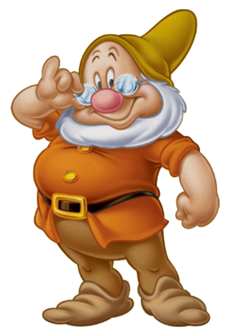
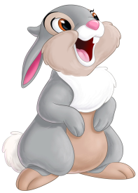

1
Đã tô màu hình nào?
6
Hình 1
Hình 2
Hình 3
Hình 4
A.Hình 4
B.Hình 3
C.Hình 2
D. Hình 1
ĐÚNG RỒI

Slide 5

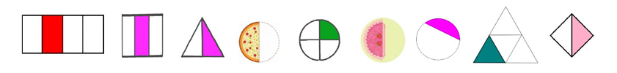


1
Đã tô màu hình nào?
3
Hình 1
Hình 2
Hình 3
A. Hình 1
B.Hình 2
C.Hình 3
ĐÚNG RỒI

Slide 6
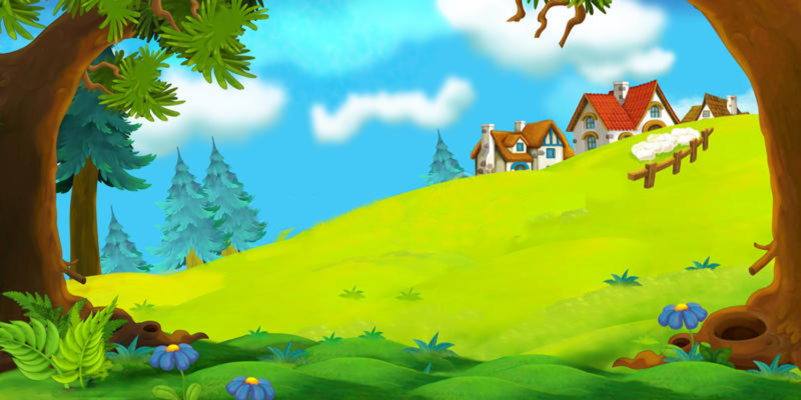
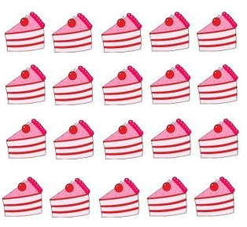
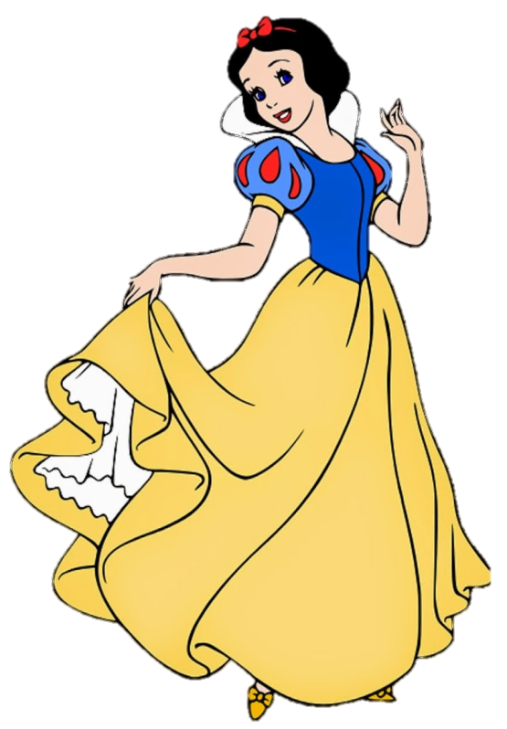
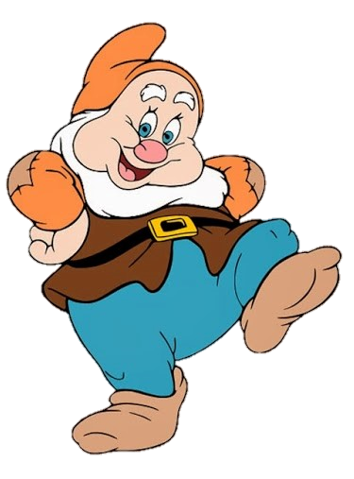
Một phần năm số bánh là ….
A. 2 bánh
B. 3 bánh
C. 4 bánh
D. 5 bánh
ĐÚNG RỒI

Slide 7
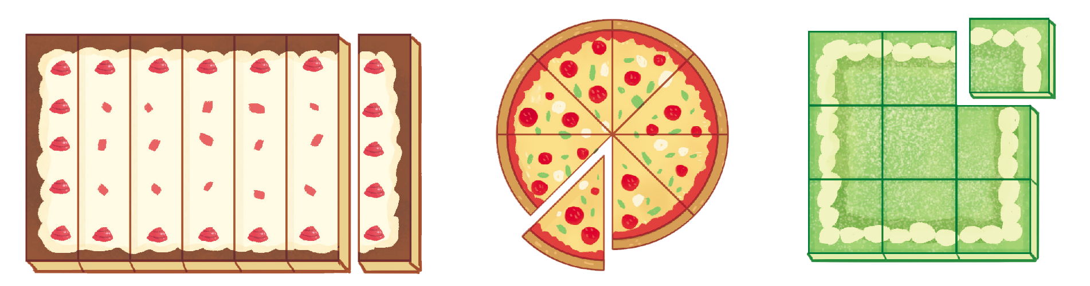


Slide 8







Khám phá
02

Slide 9
1
Ta có:
7
Đọc là: Một phần bảy
1
Ta có:
8
Đọc là: Một phần tám
1
Ta có:
9
Đọc là: Một phần chín

Slide 10
Luyện tập
03

Slide 11

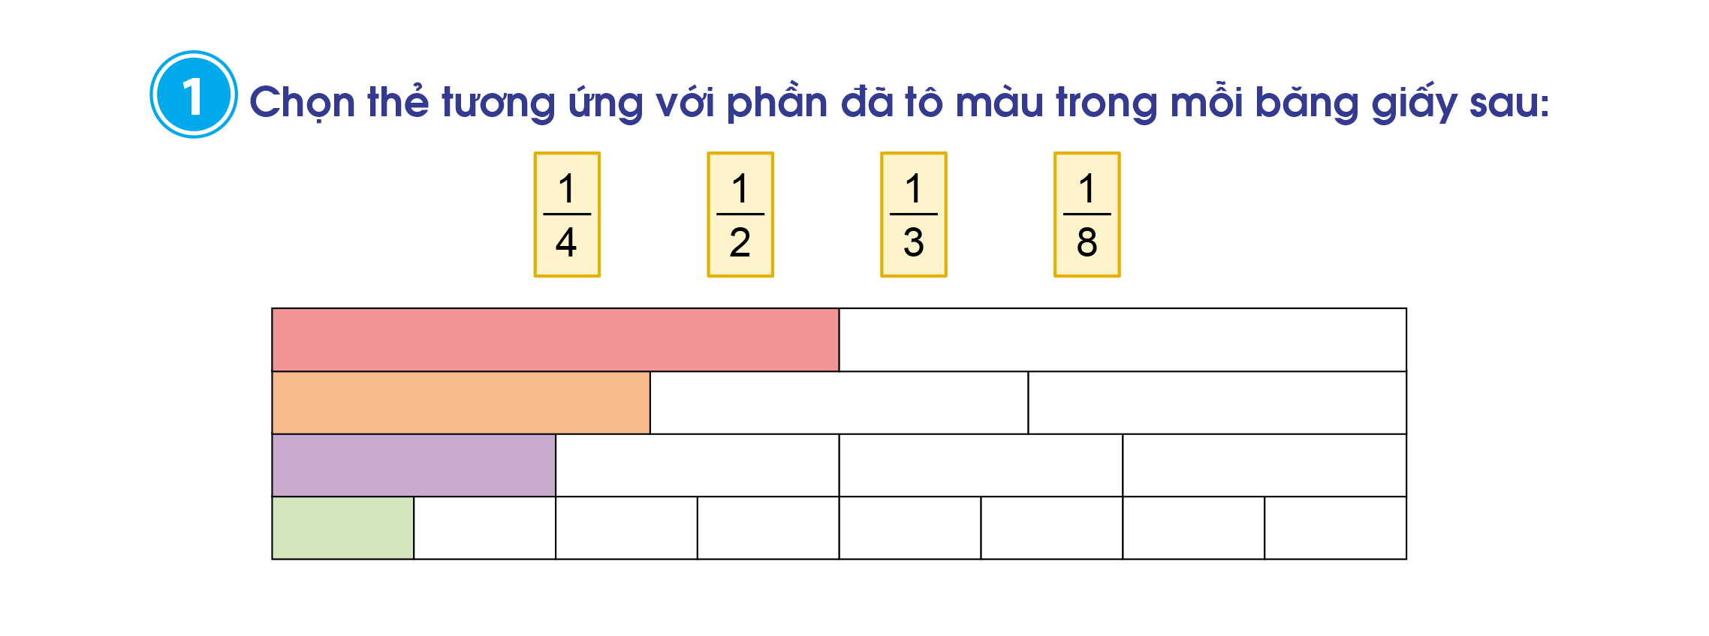
Chọn thẻ tương ứng với phần đã tô màu trong mỗi băng giấy sau:

Slide 12

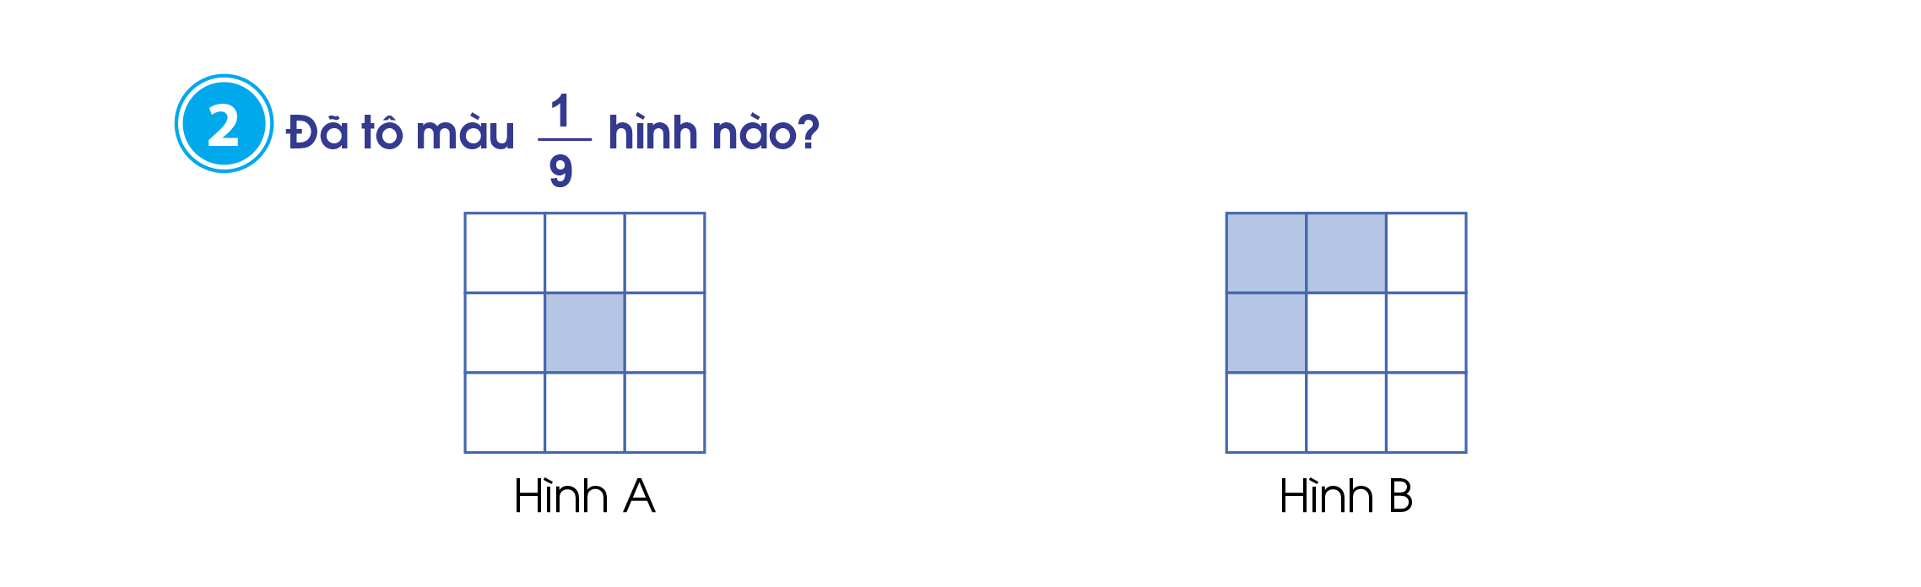
1
a) Đã tô màu hình nào?
9

Slide 13

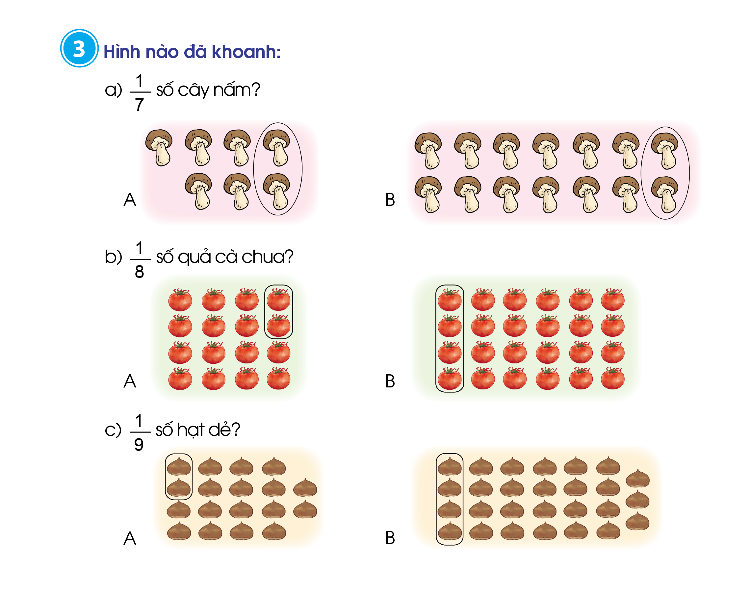

Hình nào đã khoanh
1
a) số cây nấm?
7
1
b) số quả cà chua?
8
1
c) số hạt dẻ?
9

Slide 14
Vận dụng
04

Slide 15

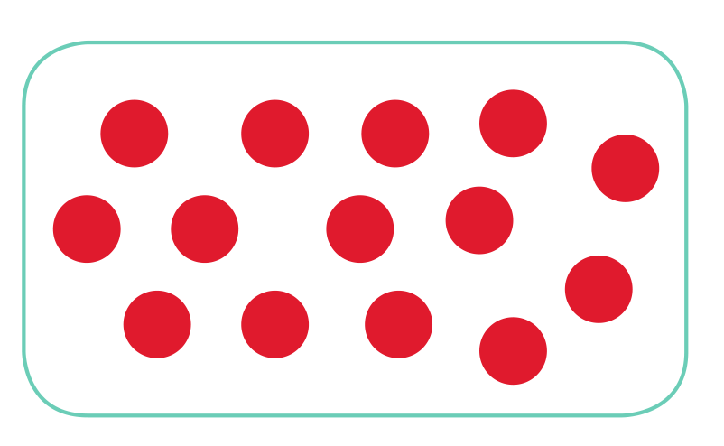
Thực hiện các hoạt động sau:
a) Lấy ra 14 hình tròn, chia thành 7 phần bằng nhau.
1
b) Chỉ ra số hình tròn ở câu a.
7

Slide 16
Dặn dò
05

Slide 17
Tạm biệt các em

